Slide 1
NAUKA ORGANIZACJI I ZARZĄDZANIA III SSA, III SNA licencjat

Slide 2
NAUKA ORGANIZACJI I ZARZĄDZANIA
PODSTAWY ORGANIZACJI I ZARZĄDZANIA
Jednostka w organizacji
Konflikt w organizacji

Slide 3
NAUKA ORGANIZACJI I ZARZĄDZANIA
Jednostka w organizacji – KONFLIKT W ORGANIZACJI
PLAN ZAJĘĆ
Teorie dotyczące konfliktu w organizacji
Negacja konfliktu (F. Taylor i H. Emmerson)
Konflikt konstruktywny (M. Parker Follett)
Pogląd interakcyjny (S. Robbins)
Definicje konfliktu
Klasyfikacja konfliktów – do zrobienia w domu (ss. 415-422)
Metody rozwiązywania konfliktów
Warunki rozwiązania konfliktu
Procedura rozwiązywania konfliktów
March i Simon
DuBrin
Stoner i Wankel
Koncepcja Robbinsa

Slide 4
NAUKA ORGANIZACJI I ZARZĄDZANIA
Jednostka w organizacji – KONFLIKT W ORGANIZACJI
ZAGADNIENIA
Czym jest konflikt dla organizacji?
Jak wpływa na organizację?
Jak konflikty powinny być rozwiązywane w organizacji?
Na jakie konflikty w organizacji należy reagować?
Co jest źródłem konfliktów w organizacji?

Slide 5
NAUKA ORGANIZACJI I ZARZĄDZANIA
Jednostka w organizacji – KONFLIKT W ORGANIZACJI
TEORIE DOTYCZĄCE KONFLIKTU W ORGANIZACJI
Fryderyk Taylor – Negacja konfliktu
Założenia:
Odwieczny konflikt pomiędzy pracownikami a kierownictwem.
Trzeba dążyć do wyeliminowania konfliktu.
Źródło konfliktu:
Kierownicy nie opierają się na zdrowych i rozsądnych zasadach zarządzania.
Kierownicy nie umieją uświadomić robotnikom wspólnych interesów.
Antidotum:
Konflikt zniknie gdy zostaną zastosowane zasady naukowej organizacji.

Slide 6
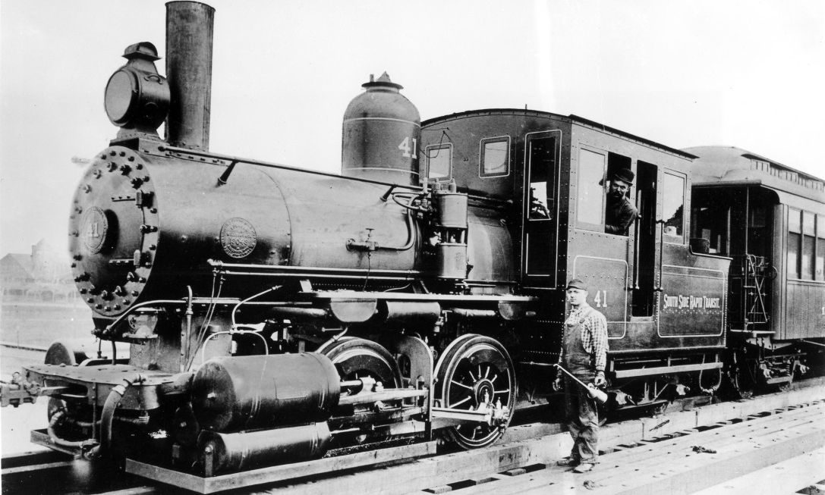
NAUKA ORGANIZACJI I ZARZĄDZANIA
Jednostka w organizacji – KONFLIKT W ORGANIZACJI
TEORIE DOTYCZĄCE KONFLIKTU W ORGANIZACJI
Harrington Emmerson – Negacja konfliktu
„Nie może być uzasadnionego konfliktu pomiędzy szynami i parowozem, między parowozem i maszynistą czy palaczem, między maszynistą a dyspozytorem, między dyspozytorem a rozkładem jazdy, bowiem to właśnie rozkład jazdy określa co do sekundy czas przebiegu pociągu.”
ZASADY, PROCEDURA, REGULAMIN, ROZKŁAD JAZDY

Slide 7
NAUKA ORGANIZACJI I ZARZĄDZANIA
Jednostka w organizacji – KONFLIKT W ORGANIZACJI
TEORIE DOTYCZĄCE KONFLIKTU W ORGANIZACJI
Harrington Emmerson – Negacja konfliktu
Źródło konfliktu:
Niedoskonałości ludzkie
(brak/ zła komunikacja, błędy kierownictwa, niezadowolenie)
Zapobieganie konfliktom:
Wyeliminować kontakty nieformalne w organizacji.
(czy to jest możliwe?)
Rozwiązywanie konfliktów:
Wyeliminować uczestników konfliktu z organizacji.

Slide 8
NAUKA ORGANIZACJI I ZARZĄDZANIA
Jednostka w organizacji – KONFLIKT W ORGANIZACJI
TEORIE DOTYCZĄCE KONFLIKTU W ORGANIZACJI
Mary Parker Follett – Konflikt konstruktywny
Jako pierwsza zajęła się problematyką konfliktów w organizacji.
Zasadniczy wniosek z badań
brak idealnej, bezkonfliktowej organizacji
(potwierdzone w latach 40. XX w. przez behawiorystów)
Stworzyła koncepcję konfliktu konstruktywnego.

Slide 9
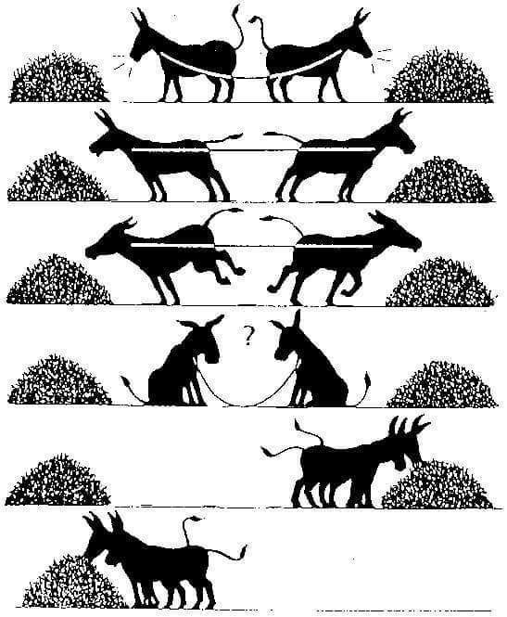
NAUKA ORGANIZACJI I ZARZĄDZANIA
Jednostka w organizacji – KONFLIKT W ORGANIZACJI
TEORIE DOTYCZĄCE KONFLIKTU W ORGANIZACJI
Mary Parker Follett – Konflikt konstruktywny
Założenia:
Konflikt w organizacji jest nieunikniony.
Konflikt to normalny proces w funkcjonowaniu organizacji.
Dzięki niemu powstaje cenna różnica potencjałów.
Istnieje wiele różnych źródeł konfliktów w organizacji.
Nowatorstwo koncepcji:
Pierwsza naukowa koncepcja dotycząc konfliktu.
Obalenie mitów:
konflikt jest zjawiskiem dysfunkcjonalnym w organizacji,
konflikt wynika tylko z niedoskonałości ludzkich.

Slide 10
NAUKA ORGANIZACJI I ZARZĄDZANIA
Jednostka w organizacji – KONFLIKT W ORGANIZACJI
TEORIE DOTYCZĄCE KONFLIKTU W ORGANIZACJI
Mary Parker Follett – Rodzaje konfliktów
Dominacja
Przewaga jednej strony nad drugą.
Kompromis
Porozumienie uzyskane
dzięki wzajemnym ustępstwom.
Integracja
Zjednoczenie skonfliktowanych osób
w rozwiązywaniu wspólnego problemu.
Początkiem rozwiązania konfliktu jest ujawnienie pragnień.
Najbardziej konstruktywna forma godzenia sprzeczności.

Slide 11
NAUKA ORGANIZACJI I ZARZĄDZANIA
Jednostka w organizacji – KONFLIKT W ORGANIZACJI
TEORIE DOTYCZĄCE KONFLIKTU W ORGANIZACJI
Stephen Robbins – Pogląd interakcyjny
Podstawowe założenia:
1. Konflikt integruje organizację.
2. Utrzymanie stałego stanu konfliktu w organizacji .
3. Konflikt ułatwia pokonanie:
zagrożeń
zewnętrznych
następstwa
wprowadzonych zmian
zagrożeń wewnętrznych

Slide 12
NAUKA ORGANIZACJI I ZARZĄDZANIA
Jednostka w organizacji – KONFLIKT W ORGANIZACJI
TEORIE DOTYCZĄCE KONFLIKTU W ORGANIZACJI
Stephen Robbins – Pogląd interakcyjny
Utrzymanie stałego konfliktu w organizacji
na niskim, kontrolowanym poziomie
powoduje:
podtrzymanie żywotności organizacji,
zwiększenie kreatywności,
zachowanie samokrytycyzmu.

Slide 13
NAUKA ORGANIZACJI I ZARZĄDZANIA
Jednostka w organizacji – KONFLIKT W ORGANIZACJI
TEORIE DOTYCZĄCE KONFLIKTU W ORGANIZACJI
Stephen Robbins – Pogląd interakcyjny
CECHA | POGLĄD TRADYCYJNY | POGLĄD WSPÓŁCZESNY
Możliwość wystąpienia konfliktu | Konfliktu trzeba unikać. | Konflikt jest nieunikniony.
Źródło konfliktu | Przyczyny zależne od człowieka (zła struktura, złe kierownictwo, podżegacze) | Przyczyny zależne niezależne od człowieka od człowieka
Wpływ konfliktu na organizację i jej efektywność | Zmniejsza efektywność. Niszczy organizację. | W zależności od źródeł: przyczynia się do efektywności szkodzi efektywności
Rola kierownictwa | Niedopuszczanie do konfliktu. Eliminacja konfliktu. | kierowanie konfliktem rozwiązanie konfliktu tak aby podnieść efektywność. Minimalizacja skutków szkodliwych. Maksymalizacja skutków pozytywnych.
Wymagania optymalnej efektywności wobec konfliktu | Likwidacja konfliktu. | Wymagany konflikt na umiarkowanym poziomie.

Slide 14
NAUKA ORGANIZACJI I ZARZĄDZANIA
Jednostka w organizacji – KONFLIKT W ORGANIZACJI
TEORIE DOTYCZĄCE KONFLIKTU W ORGANIZACJI
Nieuniknioność konfliktu wynika z faktu, że organizację tworzą ludzie
odmienne charaktery, wartości, zasady, postawy
różna identyfikacja z celami organizacji
IDENTYFIKACJA Z CELAMI ORGANIZACJI
Konflikt
przełożeni podwładni
Dążą do osiągnięcia celów organizacji, reprezentują cele organizacji
Dążą do osiągnięcia własnych celów, reprezentują partykularne interesy

Slide 15
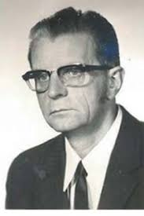
NAUKA ORGANIZACJI I ZARZĄDZANIA
Jednostka w organizacji – KONFLIKT W ORGANIZACJI
TEORIE DOTYCZĄCE KONFLIKTU W ORGANIZACJI
Teoria wewnętrznego konfliktu ról
Wewnętrzny konflikt ról
to konflikty między członkami organizacji wynikające z różnic między
celami indywidualnymi a celami organizacji
a także celami grupy do której się przynależy.
Grupy formalne
Grupy nieformalne
Grupy odniesienia
Jerzy Stefan Kurnal
1924-2010

Slide 16
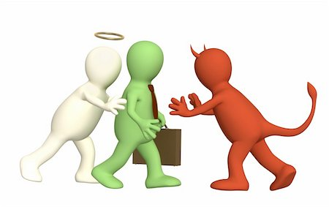
NAUKA ORGANIZACJI I ZARZĄDZANIA
Jednostka w organizacji – KONFLIKT W ORGANIZACJI
TEORIE DOTYCZĄCE KONFLIKTU W ORGANIZACJI
Obecnie
Konflikt jest nieunikniony!!!
Jakościowe podejście do zagadnienia konfliktu.
Nauka wyróżnia:
pogląd dotyczący negacji konfliktu,
pogląd dotyczący formalnej (wymuszonej) akceptacji pewnych konfliktów,
pogląd interakcyjny.

Slide 17
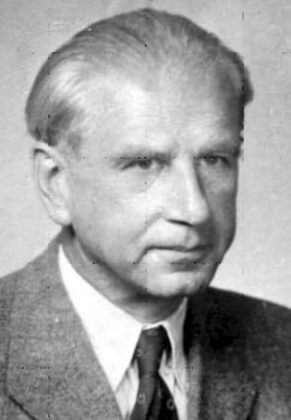
NAUKA ORGANIZACJI I ZARZĄDZANIA
Jednostka w organizacji – KONFLIKT W ORGANIZACJI
DEFINICJE KONFLIKTU
Jan Zieleniewski (1981 r.)
„Konflikt wewnątrz instytucji jest to
naprężenie między ludźmi lub grupami ludzi wchodzącymi w skład zespołu, które wynikają z różnic poglądów, ocen albo interesów,
i które może, lecz (przy konfliktach biernych lub ukrytych) nie musi
wyrażać się kooperacją negatywną,
może zaś – jeśli zostanie zawczasu wykryte i właściwie przezwyciężone – oraz, w zasadzie, powinno prowadzić do rozwoju instytucji.”
(1901-1973)

Slide 18
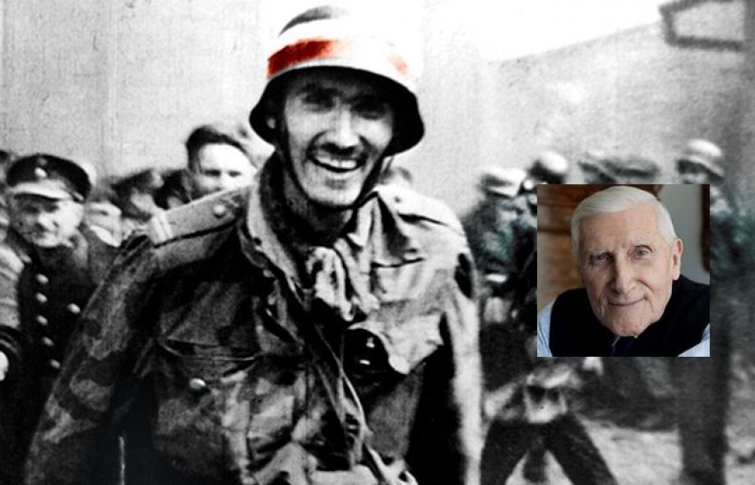
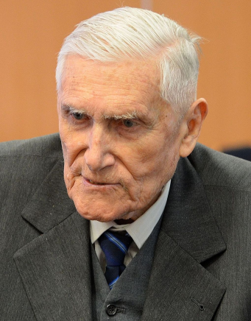
NAUKA ORGANIZACJI I ZARZĄDZANIA
Jednostka w organizacji – KONFLIKT W ORGANIZACJI
DEFINICJE KONFLIKTU
Witold Kieżun (1978 r.)
„Przez konflikt rozumieć będziemy
ujawnione na płaszczyźnie podsystemu społecznego organizacji
(tzn. w zachowaniach jej członków)
w formie werbalnej lub czynnej agresji,
sprzeczności powstałe w ramach
poszczególnych podsystemów,
między podsystemami
lub też między organizacją a jej otoczeniem.”
ur. 1922 r.

Slide 19
NAUKA ORGANIZACJI I ZARZĄDZANIA
Jednostka w organizacji – KONFLIKT W ORGANIZACJI
DEFINICJE KONFLIKTU
James A. F. Stoner (1992 r.)
„Konflikt w organizacji oznacza
spór dwóch lub więcej członków albo grup,
wynikający z konieczności dzielenia się
ograniczonymi zasobami albo pracami
lub zajmowaniem odmiennej pozycji,
różnych celów, wartości lub postrzeżeń.
Członkowie czy działy organizacji w trakcie sporu dążą do tego,
by ich sprawa lub punkt widzenia
przeważyły nad sprawą lub punktem widzenia innych.”
(ur. 1935 r.)

Slide 20
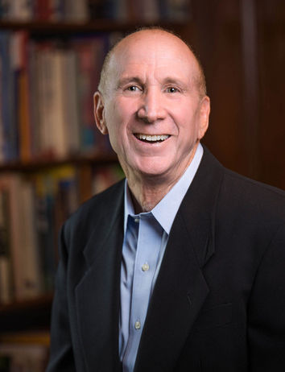
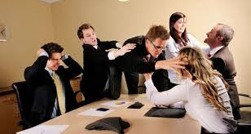
NAUKA ORGANIZACJI I ZARZĄDZANIA
Jednostka w organizacji – KONFLIKT W ORGANIZACJI
DEFINICJE KONFLIKTU
Stephen Robbins (1998 r.)
„Definiujemy konflikt jako proces,
w którym strona A podejmuje świadome wysiłki
zmierzające do udaremnienia dążeń strony B
przez blokowanie w jakiś sposób osiągnięcia przez nią celów
lub blokowanie działań w jej interesie.”
(ur. 1945 r.)

Slide 21
NAUKA ORGANIZACJI I ZARZĄDZANIA
Jednostka w organizacji – KONFLIKT W ORGANIZACJI
POJĘCIE KONFLIKTU I SPRZECZNOŚCI
KONFLIKT to pojęcie wieloznaczne.
Często jest łączone lub utożsamiane z pojęciem sprzeczności.
SPRZECZNOŚĆ | KONFLIKT
to pewien stały stan permanentnej rozbieżności między jakimiś systemami wzajemnych odniesień | to pewien stan antagonistycznego stosunku społecznego powstałego na tle sprzeczności jaka zachodzi między stronami tego stosunku
Może przerodzić się w konflikt ale nie musi. | Każdy konflikt powstaje na tle sprzeczności.
Pojęcie pierwotne. | Pojęcie wtórne.
Pojęcie szersze. | Pojęcie węższe.

Slide 22
NAUKA ORGANIZACJI I ZARZĄDZANIA
Jednostka w organizacji – KONFLIKT W ORGANIZACJI
POJĘCIE KONFLIKTU I WSPÓŁZAWODNICTWA
CECHY WSPÓŁZAWODNICTWA:
(1) Cele stron są nie do pogodzenia.
(2) Ostateczny cel jest wspólny.
(3) Strony pracują osobno i nie przeszkadzają sobie.
PRZYKŁAD:
Współzawodnictwo np.: 2 grup produkcyjnych/ sportowców (bieg).
(1) Każda grupa chce osiągnąć jak najlepszą efektywność.
Każdy biegacz chce zająć jak najlepsze miejsce (pierwsze miejsce).
(2) Najlepszy zespół otrzymuje premię.
Pierwszy biegacz na mecie otrzymuje medal.
(3) Grupa skupia się na swoje pracy.
Biegacz skupia się na swoi biegu.
UWAGA!
Wzajemne przeszkadzanie
powoduje konflikt.

Slide 23
NAUKA ORGANIZACJI I ZARZĄDZANIA
Jednostka w organizacji – KONFLIKT W ORGANIZACJI
to pewien stan
antagonistycznego stosunku społecznego
powstałego na tle sprzeczności
jaka zachodzi między stronami tego stosunku
POJĘCIE KONFLIKU I WSPÓŁPRACA
WSPÓŁRACA
Strony pracują razem aby osiągnąć wspólny cel.
PRZECIWIEŃSTWO WSPÓŁPRACY
Co jest przeciwieństwem współpracy
KONFLIKT BRAK WSPÓŁPRACY
?

Slide 24
NAUKA ORGANIZACJI I ZARZĄDZANIA
Jednostka w organizacji – KONFLIKT W ORGANIZACJI
KONFLIKT A WSPÓŁPRACA
Konflikt i współpraca mogą współistnieć!!!
Strony godzą się co do celów ale
zachodzi sprzeczność co do sposobu ich osiągnięcia
wtedy może pojawić się konflikt.

Slide 25
NAUKA ORGANIZACJI I ZARZĄDZANIA
Jednostka w organizacji – KONFLIKT W ORGANIZACJI
KLASYFIKACJA KONFLIKTÓW
Do zrobienia samemu w domu

Slide 26
NAUKA ORGANIZACJI I ZARZĄDZANIA
Jednostka w organizacji – KONFLIKT W ORGANIZACJI
Dziękuję za uwagę☺

